Slide 1
🛡️ ZERO TRUST MULTI-SOURCE SECOPS PLATFORM
GIGANG SecOps
이종 보안 로그 교차 상관분석 및 다단계 인과 킬체인 기반 차세대 보안 관제 플랫폼
DB 비정상 쿼리, 단말 화면 캡처, 외부 생성형 AI 전송으로 이어지는 복합 유출 시퀀스를 실시간으로 상호 상관 분석하고,
Zero Payload 원칙과 2단계 점진적 차단 모델로 기밀 유출을 사전 원천 봉쇄합니다.
4-Tier
End-to-End Pipeline
< 10s
Cross Correlation
80% ↓
False Positive Drop
30m TTL
FSM Self-Healing

Slide 2
GIGANG SECOPS | ZERO TRUST MULTI-SOURCE CORRELATION
02 / 12
▸ 01. PROBLEM DEFINITION
파편화된 탐지 사일로와 오탐(Alert Fatigue)의 한계
개별 보안 솔루션의 고립된 경보 체계로 인해 지능형 데이터 탈취 킬체인 식별 불가
[CRITICAL]
단일 탐지 사일로 (Silo)
DB, 엔드포인트, 네트워크 장비가 격리되어 개별 로그만 발생. 단편적 경보로는 복합 유출 시퀀스 식별 불가.
▸ DB 감사 로그 단독으로는 화면 캡처 사실 인지 불가
▸ 네트워크 프록시는 전송 텍스트의 DB 쿼리 연관성 추적 실패
▸ 사후 수기 로그 대조에 평균 4시간 이상 소요
[HIGH NOISE]
70%+ 오탐 피로도
단순 임계치 기반(Threshold-based) 경보 남발로 관제 요원의 인지 과부하 발생.
▸ 정상 대량 조회와 악의적 데이터 덤프의 구별 한계
▸ 상관분석 없는 단순 키워드 매칭의 빈번한 오탐
▸ SOC 분석관 번아웃 및 중대 인시던트 대응 지연
[BLIND SPOT]
사후 대응의 맹점
공격자가 이미 외부 생성형 AI로 데이터를 전송한 뒤에야 감사 보고서에서 침해가 확인되는 구조적 한계.
▸ 실시간 능동 차단 없는 사후 감사형 로깅 체계
▸ 유출 시작부터 차단까지의 골든타임 상실
▸ 사내 프라이빗 데이터의 외부 AI 모델 학습 유입 위험

Slide 3
GIGANG SECOPS | ZERO TRUST MULTI-SOURCE CORRELATION
03 / 12
▸ 02. CORE PHILOSOPHY
프라이버시 보호와 실시간 인과 판별의 3대 철학
엔터프라이즈 컴플라이언스를 완벽 준수하면서 실시간 위협을 방어하는 설계 원칙
[PRIVACY FIRST]
Zero Payload 보존 원칙
민감 기밀 및 개인정보 원문을 관제 데이터베이스에 절대 저장하지 않고 암호화 해시와 메타데이터만으로 상관분석 수행.
▸ 텍스트 원문 대신 SHA-256 해시값 및 토큰 길이만 보관
▸ 화면 스크린샷 원본 폐기, OCR 해시 매칭 후 즉각 삭제
▸ 사내 개인정보보호법 및 GDPR 컴플라이언스 100% 충족
[CAUSALITY]
3-Hop 인과 상관분석
단순 시간 근접성에 의존하지 않고, 데이터 발생부터 이동, 최종 유출까지의 인과적 상관 관계를 유기적으로 추론.
▸ [1-Hop DB 쿼리] ➔ [2-Hop 단말 캡처] ➔ [3-Hop AI 전송]
▸ 10분 타임 윈도우 유효성 및 데이터 크기 비율 동시 검증
▸ 개별 이벤트가 정상이더라도 킬체인 형성 시 확정 격리
[RESILIENT]
점진적 2단계 차단 모델
정상 업무 방해를 최소화하면서도 위험 확정 시 즉각적인 네트워크/호스트 레벨 동시 격리 실행.
▸ 1단계: OS hosts 기반 로컬 도메인 싱크홀링 (선제 격리)
▸ 2단계: 중앙 방화벽 및 크롬 확장 레벨 포털 차단 (사후 봉쇄)
▸ 중앙 통신 장애 시 로컬 데몬(Port 8765) 자동 폴백

Slide 4
GIGANG SECOPS | ZERO TRUST MULTI-SOURCE CORRELATION
04 / 12
▸ 03. RISK LIFECYCLE
3단계 상태 전이 및 30분 자가 치유(Self-Healing) FSM
유한 상태 머신(FSM)을 통해 위협의 생명주기를 능동 추적하고 불필요한 영구 차단 방지
[HEALTHY]
NORMAL (0~20점)
임직원의 통상적 업무 수행 상태. 엔드포인트 에이전트는 최소 주기 핑 및 메타데이터 수집 모드 유지.
▸ 기본 텔레메트리 백그라운드 수집
▸ 시스템 리소스 점유율 0.5% 미만 유지
▸ 네트워크 및 애플리케이션 무제한 인가
[SURVEILLANCE]
WATCH (68점, 30m TTL)
DB 대량 쿼리 또는 비인가 확장 프로그램 감지 시 진입. 30분 골든타임 타이머 가동 및 정밀 교차 감시 활성화.
▸ 단말 화면 캡처 및 클립보드 이벤트 정밀 인터셉트
▸ 30분 TTL 동안 추가 위협 없을 시 자가 치유(Self-Healing)
▸ 자가 치유 시 관리자 개입 없이 자동 NORMAL 복귀
[ISOLATION]
HIGH (90점 이상)
3-Hop 인과 상관 완성 또는 외부 AI 전송 즉시 트리거. 해당 호스트 및 계정에 대한 즉시 능동 격리 조치 집행.
▸ 로컬 hosts 변조로 타깃 AI 도메인 즉각 차단
▸ SOC 관제 콘솔에 최우선 긴급 경보(Critical Alert) 발행
▸ Gemini AI 기반 사고 브리핑 및 대응 보고서 자동 생성

Slide 5
GIGANG SECOPS | ZERO TRUST MULTI-SOURCE CORRELATION
05 / 12
▸ 04. CAUSAL KILL CHAIN
3-Hop 시퀀스 추적 및 교차 상관분석 알고리즘
데이터 탈취의 전 과정을 3단계 인과 사슬로 연결하여 우회 공격을 정밀 탐지
[INTERNAL DB]
1-Hop: Data Source
내부 핵심 데이터베이스에 대한 비인가 대량 조회, 전체 테이블 덤프(SELECT *), 반복적 쿼리 이벤트 포착.
▸ 데이터베이스 감사(Audit) 로그 실시간 파싱
▸ 조회 행(Row) 수 및 결과 텍스트 길이 측정
▸ 엔진에 사용자 식별자 및 세션 타임스탬프 등록
[LOCAL CLIENT]
2-Hop: Endpoint Action
조회된 화면을 캡처(Screen Snip)하거나 클립보드에 복사하여 로컬 파일로 저장하는 중간 행위 포착.
▸ 단말 모니터링 훅을 통한 캡처 이벤트 감지
▸ 이미지 파일 OCR 수행 후 텍스트 지문 추출
▸ 1-Hop DB 쿼리 데이터와의 유사도 매칭 수행
[SHADOW AI]
3-Hop: Exfiltration
ChatGPT, Claude, 개인 클라우드 등 외부 SaaS 서비스로 캡처 텍스트를 붙여넣거나 파일 업로드 시도.
▸ 네트워크 프록시 및 브라우저 확장 인터셉트
▸ 1-Hop 및 2-Hop과의 10분 유효 타임윈도우 검증
▸ 위험도 90점 승격 및 2단계 이중 차단 즉시 발동

Slide 6
GIGANG SECOPS | ZERO TRUST MULTI-SOURCE CORRELATION
06 / 12
▸ 05. DUAL BLOCKING & RESILIENCE
계층별 능동 격리와 단절 없는 관제 신뢰성 아키텍처
엔드포인트 독립 방어와 중앙 통제권의 조화로 장애 상황에서도 방어 공백 제로
[PRE-EMPTIVE]
선제적 로컬 차단
OS hosts 파일 변조 기반 로컬 싱크홀링(0.0.0.0 바인딩).
▸ 브라우저의 타깃 도메인 접근 즉시 단절
▸ 중앙 서버 개입 없이 단말 독립 차단
▸ 10ms 이내 초고속 패킷 드롭
[POST-ACTION]
사후 네트워크 차단
중앙 방화벽 정책 자동 배포 및 크롬 확장 레벨 포털 차단.
▸ 전체 조직 내 동일 공격자 동시 봉쇄
▸ 웹 포털 레벨 차단 경고창 송출
▸ 사내 네트워크 전체 일관 정책 적용
[RESILIENCE]
Central Fallback
중앙 관제 서버와 통신 불가 시 로컬 데몬(Port 8765)으로 즉각 폴백.
▸ 로컬 독립 FSM 감시 및 판정 지속
▸ 통신 복구 시 누적 로그 자동 동기화
▸ 싱글 포인트 오브 페일러(SPOF) 배제
[ZERO-DELAY]
Optimistic UI
관제 콘솔에서 차단 스위치 조작 시 백엔드 응답 대기 없이 즉각 반영.
▸ 관제 요원 조작 지연감 0ms 달성
▸ 백그라운드 비동기 동기화 보장
▸ 실패 시 자동 롤백 및 알림 트리거

Slide 7
GIGANG SECOPS | ZERO TRUST MULTI-SOURCE CORRELATION
07 / 12
▸ 06. SYSTEM ARCHITECTURE
엔드투엔드 4-Tier 데이터 파이프라인 아키텍처
모듈별 독립성과 표준 스키마 인터페이스 기반의 고가용성 관제 파이프라인
[TIER 1]
Collector 계층
이종 로그 실시간 수집 및 엔드포인트 이벤트 인터셉트.
▸ 인증, 방화벽, DB 로그 파일 테일링
▸ Railway HTTP 엔드포인트 수신
▸ 단말 화면 캡처 및 클립보드 훅
[TIER 2]
Normalizer 계층
이종 데이터를 표준 JSON 스키마로 변환 및 유효성 검증.
▸ ISO-8601 UTC 타임스탬프 일원화
▸ 정규식 고속 1차 파서 구동
▸ Gemini AI 기반 비정형 로그 보정
[TIER 3]
Engine 계층
3-Hop 인과 상관 추론기 및 FSM 상태 관리 엔진.
▸ 3-Hop 시퀀스 인과 판정
▸ 30분 TTL 자가 치유(Self-Healing)
▸ Gemini 사고 브리핑/플레이북 생성
[TIER 4]
Dashboard 계층
Streamlit 기반 엔터프라이즈 SOC 다크 테마 관제 콘솔.
▸ 6대 핵심 관제 뷰 완비
▸ 실시간 공격 타임라인 시각화
▸ Shadow AI 2단계 차단 스위치

Slide 8
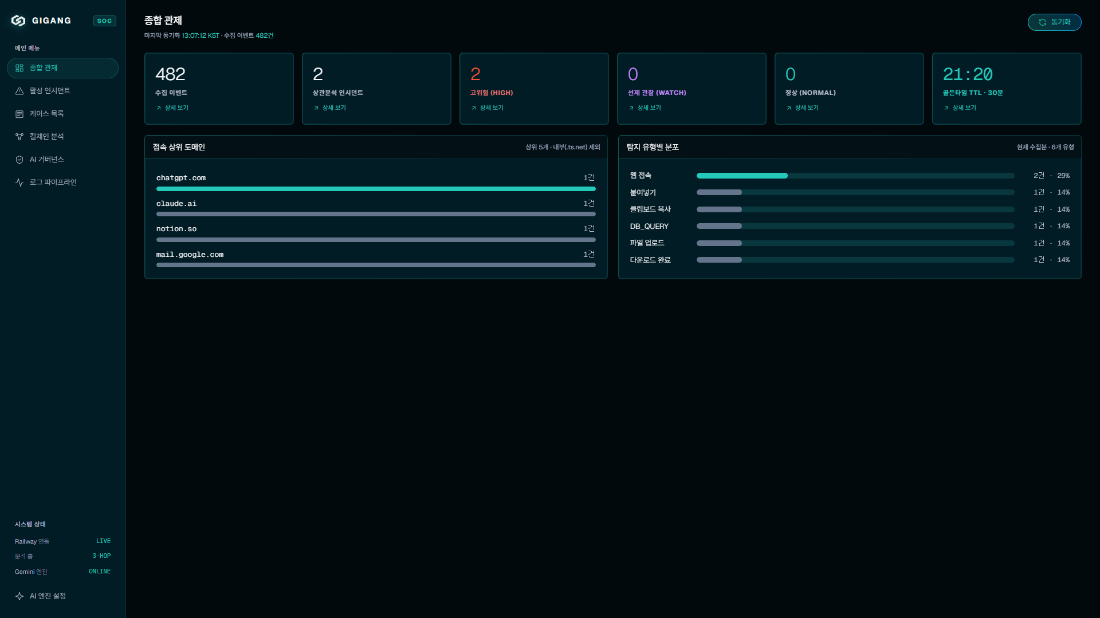
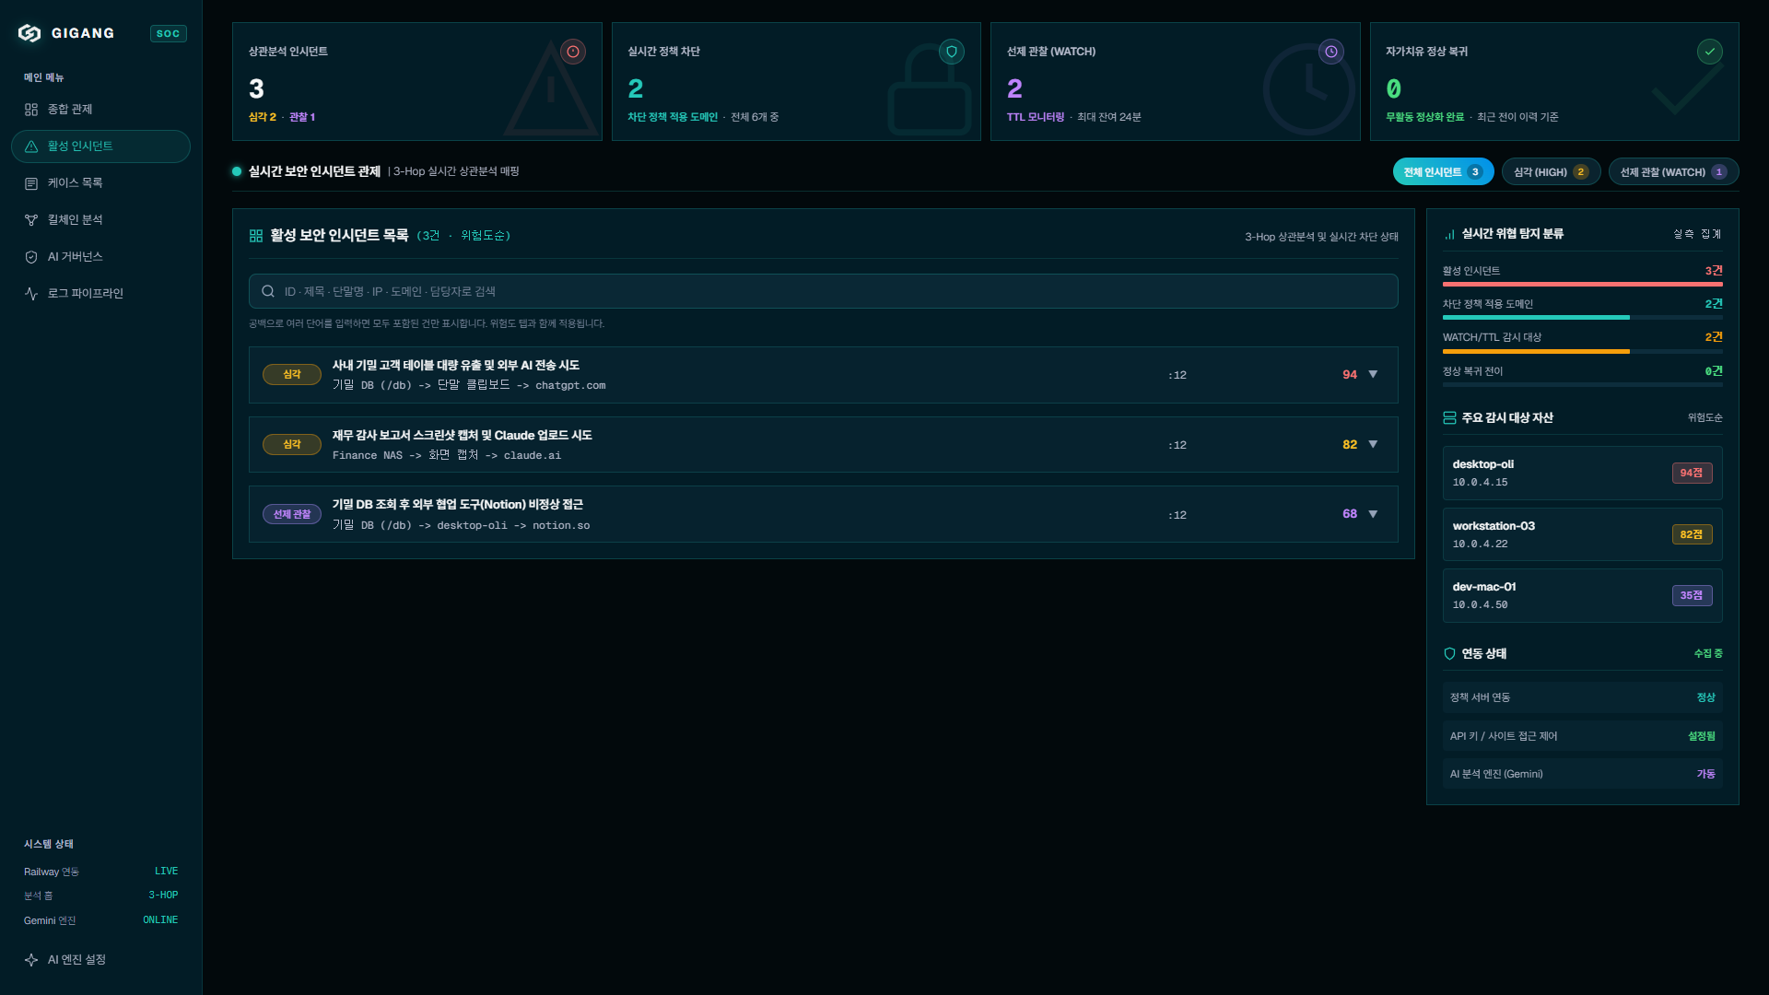
GIGANG SECOPS | ZERO TRUST MULTI-SOURCE CORRELATION
08 / 12
▸ 07. LIVE CONSOLE 1
실시간 종합 관제 상황판(Overview) 및 활성 인시던트
직관적인 KPI 카드, 초단위 공격 타임라인, 격리 진행 단말 현황 실시간 감시
● ● ● 종합 관제 상황판 (OVERVIEW)
● ● ● 활성 인시던트 관제 (ACTIVE INCIDENTS)
▸ 종합 관제 상황판 (Overview): 전사 위험도 게이지, 초단위 실시간 공격 타임라인, 일간 처리량 통계 위젯
▸ 활성 인시던트 관제 (Active Incidents): 현재 격리 진행 중인 사건 목록, 단말 호스트 IP, 점수 기반 위험도 즉시 식별

Slide 9
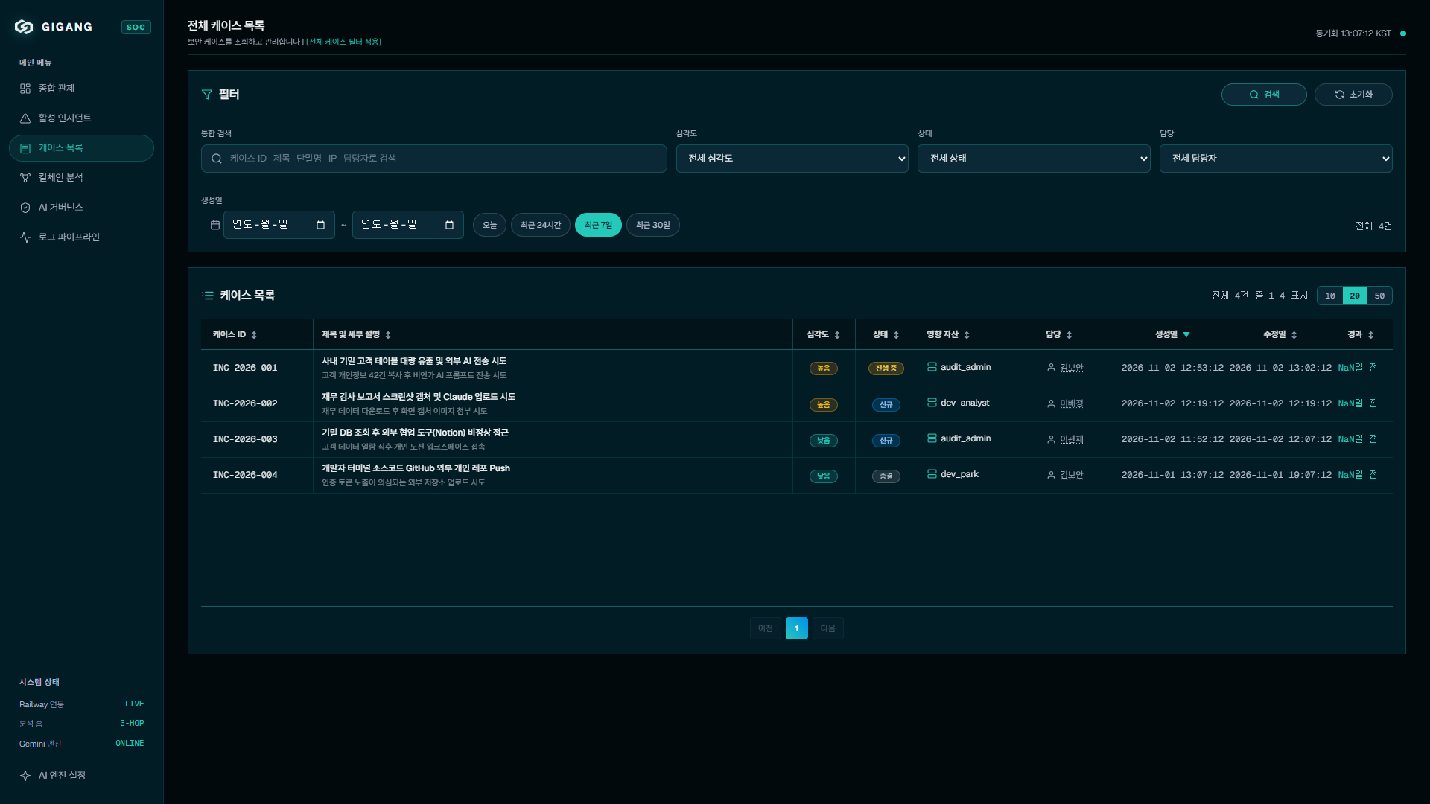
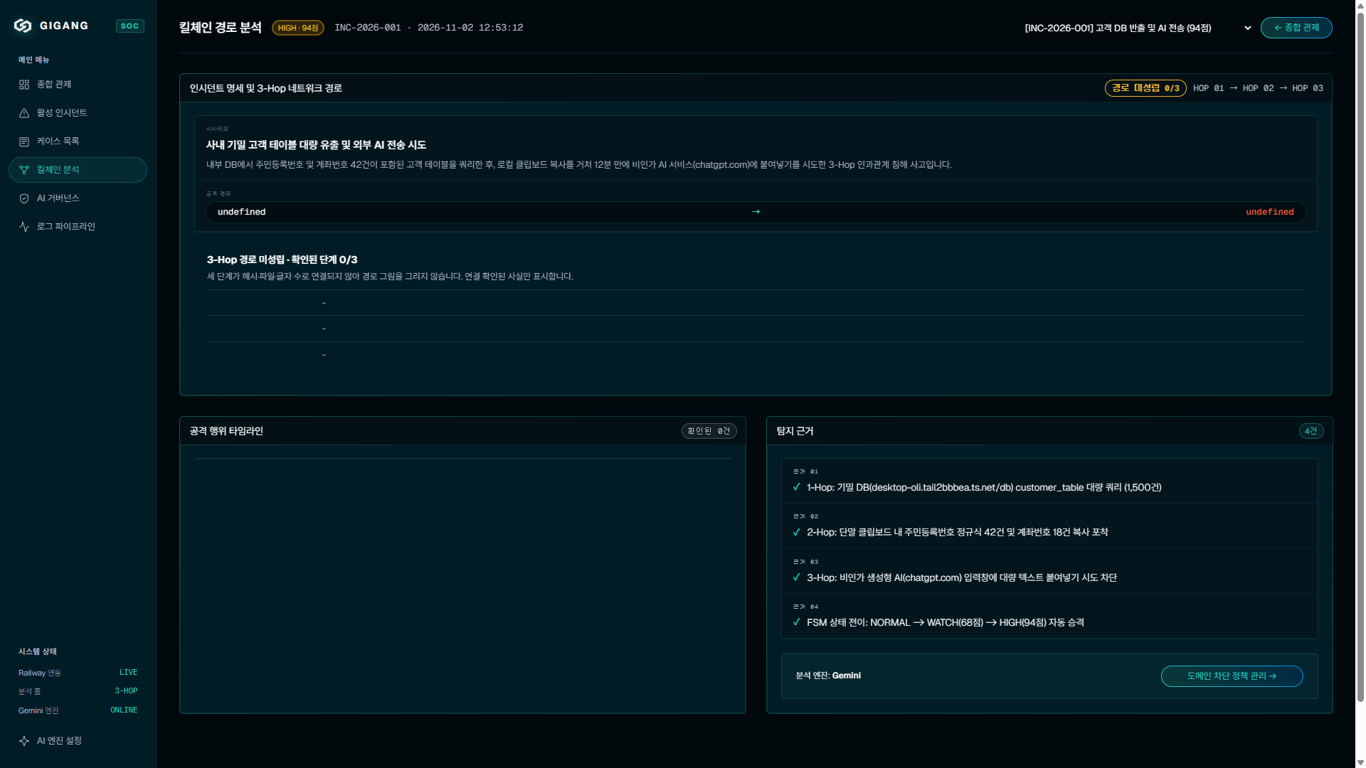
GIGANG SECOPS | ZERO TRUST MULTI-SOURCE CORRELATION
09 / 12
▸ 08. LIVE CONSOLE 2
심층 포렌식 케이스 관리(Cases) 및 3-Hop 킬체인 분석
전체 사건 인덱싱과 데이터 유출 킬체인 연결 그래프 및 MITRE ATT&CK 매핑
● ● ● 케이스 관리 화면 (CASE MANAGEMENT)
● ● ● 3-HOP 킬체인 토폴로지 (KILL CHAIN)
▸ 케이스 관리 화면 (Case Management): 전체 보안 인시던트 데이터 테이블, 다차원 필터링 및 상세 포렌식 검색
▸ 3-Hop 킬체인 토폴로지 (Kill Chain): DB ➔ 캡처 ➔ AI 전송 연결 그래프 및 MITRE ATT&CK(T1530, T1113, T1567) 자동 매핑

Slide 10
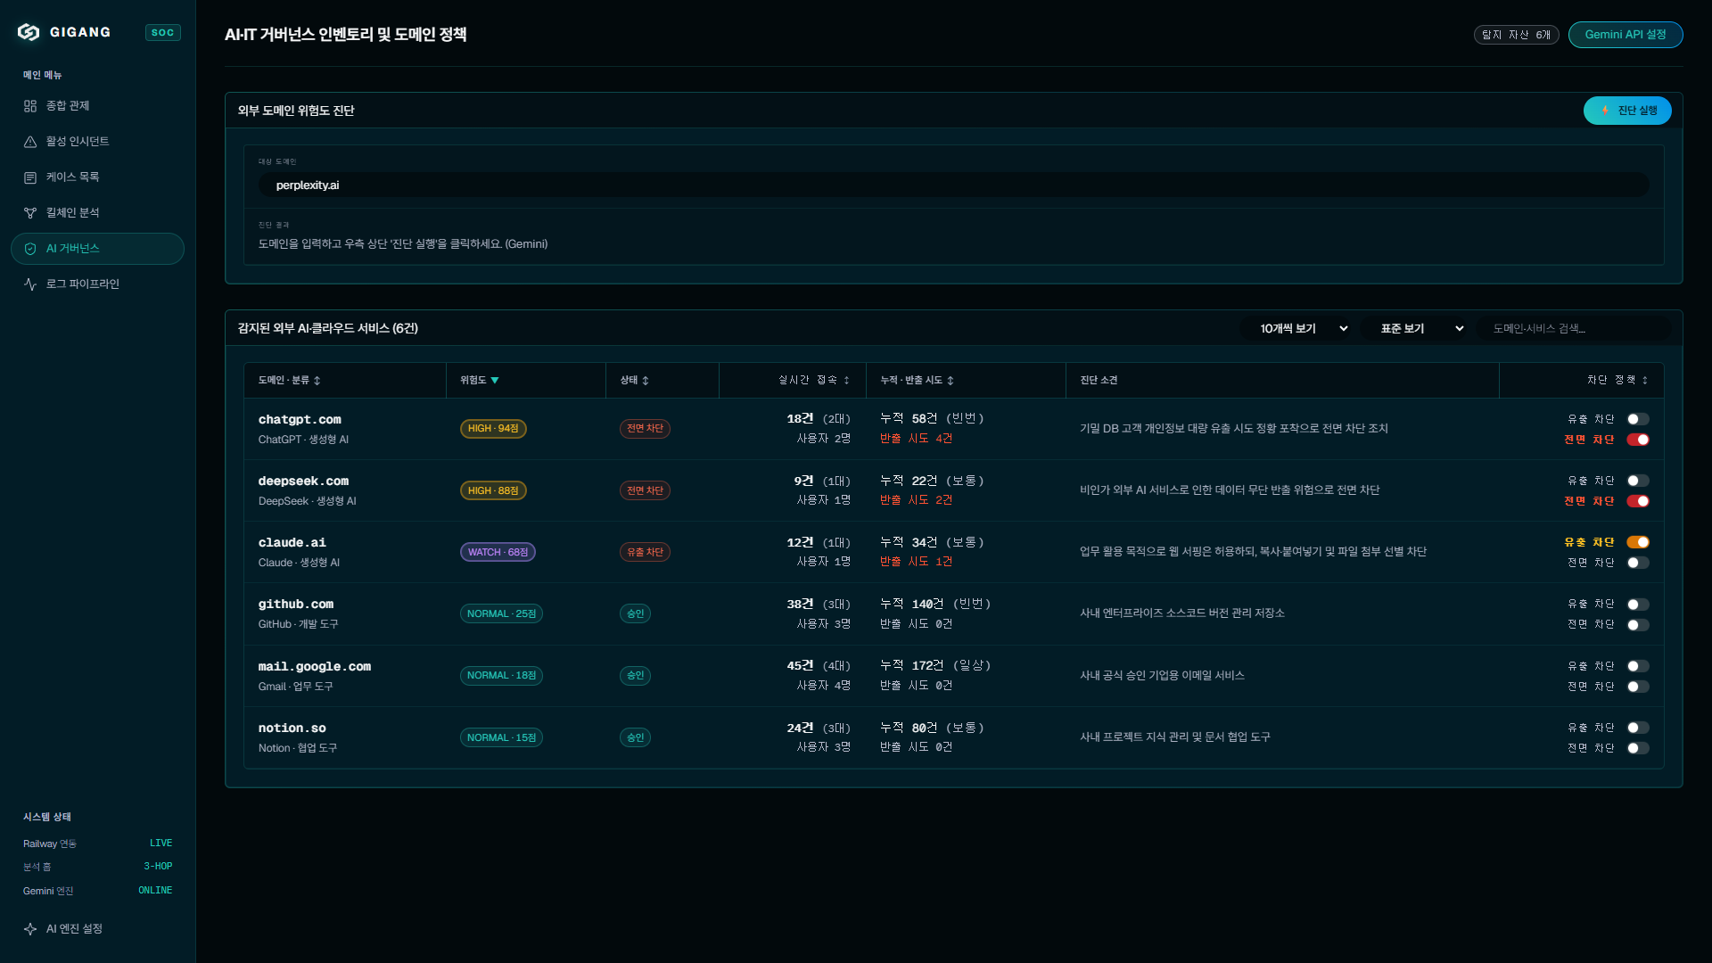
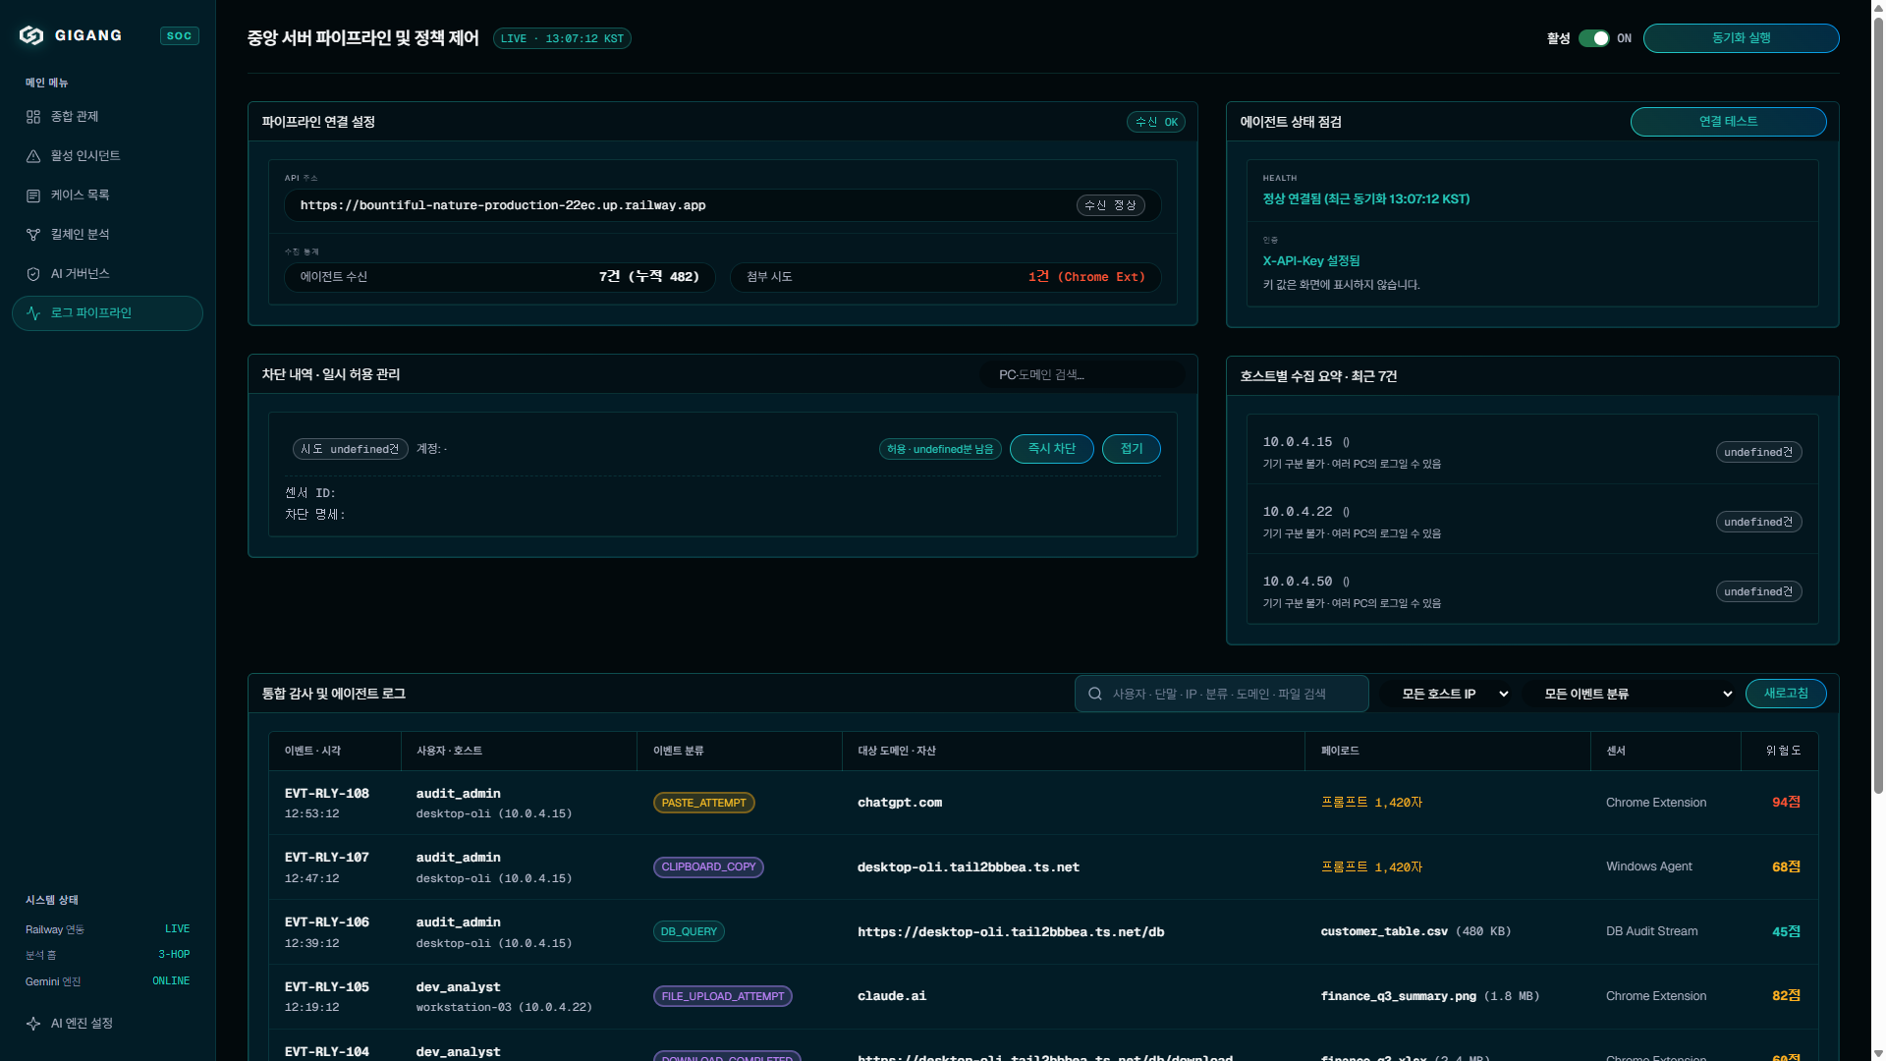
GIGANG SECOPS | ZERO TRUST MULTI-SOURCE CORRELATION
10 / 12
▸ 09. LIVE CONSOLE 3
Shadow AI 거버넌스(Governance) 및 수집 파이프라인
생성형 AI 정책 1-Click 통제와 4대 이종 로그 수집 파이프라인 실시간 헬스체크
● ● ● SHADOW AI 거버넌스 (GOVERNANCE)
● ● ● 멀티소스 파이프라인 (PIPELINE MONITOR)
▸ Shadow AI 거버넌스 (Governance): ChatGPT, Claude, Gemini 서비스별 2단계 차단 토글 및 정책 즉시 배포
▸ 멀티소스 파이프라인 (Pipeline Monitor): Auth, Network, App, DB 4개 수집 소스의 처리량, 레이턴시, 파서 정상 가동률 100%

Slide 11
GIGANG SECOPS | ZERO TRUST MULTI-SOURCE CORRELATION
11 / 12
▸ 10. TEAM COLLABORATION
4인 전문 분업 체계 및 독립 모듈형 유기적 통합
각 계층별 독립 테스트 하네스와 Mock 데이터 폴백 설계를 통한 결함 격리
[MEMBER 1]
수집기 (Collector)
로그 수집 계층 전담 개발
▸ 이종 데이터 실시간 테일링
▸ Railway HTTP 엔드포인트 연동
▸ 단말 캡처/클립보드 인터셉터
▸ src/collector/ 모듈 완성
[MEMBER 2]
정규화기 (Normalizer)
데이터 표준화 계층 전담 개발
▸ data/common_schema.json 설계
▸ 정규식 고속 1차 파서 구현
▸ Gemini AI LLM 폴백 파서 연동
▸ src/normalizer/ 모듈 완성
[MEMBER 3]
상관엔진 (Engine)
상관분석 및 AI 엔진 전담 개발
▸ 3-Hop 인과 상관 추론 알고리즘
▸ FSM 상태 머신 & 자가 치유 구현
▸ Gemini AI 브리핑/플레이북 생성
▸ src/engine/ 모듈 완성
[MEMBER 4]
대시보드 (Dashboard)
SOC 관제 콘솔 전담 개발
▸ Streamlit 엔터프라이즈 다크 UI
▸ 6대 핵심 관제 뷰 인터페이스 구축
▸ 1-Click 격리 차단 연동
▸ src/dashboard/ 모듈 완성

Slide 12
GIGANG SECOPS | ZERO TRUST MULTI-SOURCE CORRELATION
12 / 12
▸ 11. CONCLUSION & ROADMAP
정량적 검증 성과 및 차세대 SecOps 발전 로드맵
엔터프라이즈 보안 현장에 즉시 투입 가능한 완성도와 향후 기술 확장 계획
84 PASSED
단위 테스트 84개 전수 통과 (100% Pass)
pytest 테스트 스위트 결함 제로 검증. 에이전트 식별, 정책 평가, 3-Hop 상관 추론 안정성 입증.
80% REDUCED
복합 상관분석으로 오탐률 80% 저감
단일 임계치 경보 대비 3-Hop 인과 사슬 검증을 통해 단순 노이즈 알림 80% 이상 급감.
100% COMPLIANT
Zero Payload 원칙 컴플라이언스 준수
원문 텍스트 미저장 해시 매칭 아키텍처를 통해 사내 기밀 유출 및 개인정보 침해 원천 배제.
▸ 차세대 SecOps 확장 로드맵 (Future Roadmap)
Phase 1: 엔터프라이즈 SIEM 생태계 양방향 연동
Splunk, Elastic SIEM, Microsoft Sentinel과의 웹훅 파이프라인 구축. 기존 관제 센터 환경에 에이전트 무설치 플러그인 형태로 즉각 연계.
Phase 2: 온디바이스 경량 거대언어모델(sLLM) 탑재
에어갭(Air-gapped) 폐쇄망 및 네트워크 단절 환경에서도 외부 API 호출 없이 로컬 sLLM(Gemma 2B)으로 인시던트 브리핑 및 플레이북 생성 완전 자립화.

